Slide 1


සුවෙන් පෙරට e ඉගෙනුම් පියස මිනුවන්ගොඩ අධ්‍යාපන කලාපය
වාරය-දෙවන වාරය
ශ්‍රේණිය: 9 | විෂය:සිංහල භාෂාව හා සාහිත්‍යය. | පාඩම:මහධන සිටුපුත්හුගේ වස්තුව

Slide 2
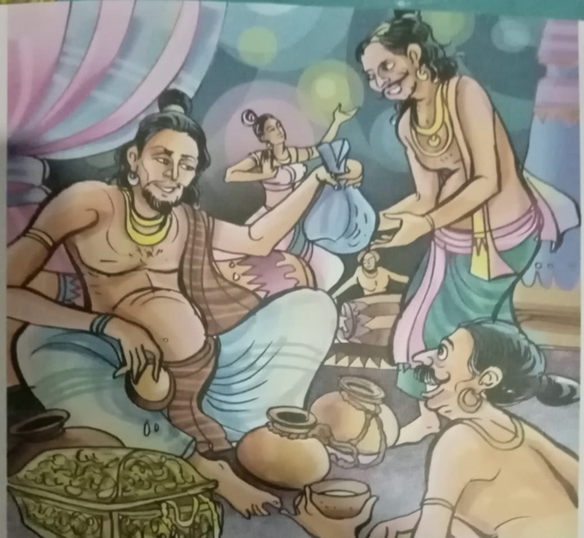
8 පාඩම
මහධන සිටුපුත්හුගේ වස්තුව

Slide 3
සිංහල සාහිත්‍ය පෝෂණය කළ චිරන්තන සාහිත්‍ය ග්‍රන්ථ.
අමාවතුර
බුත්සරණ
පූජාවලිය
සද්ධර්මරත්නාවලිය
පන්සිය පනස් ජාතක පොත
ධාතු වංසය
සද්ධර්මාලංකාරය
දළදා සිරිත
දෙසවනින් අසා රසවිඳිය හැකි ලෙසින් රචනා වී ඇති ග්‍රන්ථ වේ.

Slide 4
සද්ධර්මරත්නාවලිය
සද්+ධර්ම+රත්න+ආවලී( ශ්‍රී සද්ධර්මය නැමති මැණික්වලින් කළ මාලය)
කතුවරයා :ධර්මසේන හිමි
රචනා වූ යුගය : දඹදෙණි සාහිත්‍ය යුගය
මූලශ්‍ර වූ ග්‍රන්ථය :පාළි ධම්මපදට්ඨ කථාව.
ඇතුළත් කතා වස්තු ප්‍රමාණය :310
මහධන සිටුපුත් වස්තුව එහි එන රසවත්,ආදර්ශමත් කතා වස්තුවකි.
ගැමි වහර ද ගැමි ජීවිතය ද ඇසුරෙන් සකස් කර ගත් අසා රස විඳිය හැකි ලෙස රචනා වී ඇත.

Slide 5
කළ යුතු යහපත් දේ නොකර නොකලයුතු දේ කරන අයට සිදුවන විපත් පෙන්වා දීමට මහධන සිටුපුත්‍රයාගේ කතාව ඉදිරිපත් කරමු.
මහධන සිටුපුත්හුගේ වස්තුව අරුත් විමසමින් රස විඳිමු.
එක් සිටු පුතෙක් බරණැස් නුවර අසූ කෝටියක් වස්තුව ඇති සිටු මැඳුරක උපන්නේය.
ඔහුගේ දෙමව්පියෝ තම පුතාට ඇති තරම් වස්තුව ඇති නිසා අනෙක් දේවල් කුමකටදැයි සිතූහ.
එබැවින් නැටුම් සංගීත ආදිය කරන කුලයක ඉපදුණා සේ ගී හා නැටුම් පමණක් ඉගැන්වූහ.
එම නුවර ම උන් අසූ කෝටියක් ධනය ඇති කුලයක සිටු දියණියකට ද ඇගේ දෙමවුපියෝ ද එසේම සිතා ගී නැටුම් පමණක් ඉගැන්වූහ.
වැඩිවිය පත් වූ පසු ඔවුන් දෙදෙනා විවාහ කර දුන්හ.

Slide 6
කල් ගත වෙත්ම දෙදෙනාගේ ම දෙමව්පියෝ මිය ගිය අතර එකසිය හැට කෝටියක් වූ මුදල සිටු පුත්‍රයා ට හිමි විය.
සිටු පුත්‍රයා දවසකට තුන් වරක් රාජ්‍ය සේවයට යයි.
රාජ්‍ය සෙවයට යන සිටු පුත්‍රයාව දකින නගරයේ බේබදු මිනිස්සු සිටු පුත්‍රයා ද බේබද්දෙක් වුවහොත් තමන් හට ඉතාම වාසි වන බව සිතා ඔහු ද බේබද්දෙක් කිරීමට උපාය යෙදූහ.
රා අරගෙන,බැඳි දඩමස් හා ලුණුත් (එකුරුත්තේ) ඔඩොක්කුවේ බැඳගෙන ,රාබු අල(මුල පලාමුල්)රැගෙන් සිටු පුත්‍රයා රජ ගෙයින් එනතුරු බලා සිට ඔහු එන බව දැක ඔහු ට පෙනෙන්නට රා බී ලුණු කටේ දමා ගනිමින් රාබු අල අතින් අල්ලා ගෙන නුඹ වන්සේ නිසා තමන් ජීවත්වන බව පවසමින් ඔහුට ආශිර්වාද කළෝ ය.
උන් බොන්නේ මොනවාදැයි සිටු පුත්‍රයා තමන් ට බුලත් සපයන සේවකයන්ගෙන් ඇසූ විට,මේ ලෝකයේ මීට වඩා බීමට දෙයක් නැතැයි කී කළ,තමාටත් එම පානය බීමට අවශ්‍ය බව පැවසුවේය.
ටිකටික ගෙන්වාගෙන බොන සිටු පුත්‍රයා ද බීමට පටන් ගත් අතර නගරයේ බේබද්දෝ ඔහු රා බීමට පටන් ගත් බව දැන ඔහු වටා රොක් වූහ.
කල් ගත වෙද්දී පිරිස බොහෝ වැඩි විය.

Slide 7
සිටු පුත්‍රයා මුදල් සීය දෙසීය යවලා රා ගෙන්වා ගෙන බොයි.
කාලය ගෙවී යද්දී හිඳිනා තැන ම රත්තරන් ගොඩවල් ගසාගෙන, රා බොන විට දී පැළඳීම සඳහා හා ගැල්වීම සඳහා මල් හා සුවඳ සඳුන් ඒ රන් දීලා ගෙනෙන ලෙස පවසයි.
එමෙන්ම ඔහු දූ කෙළියට,නටන්නට, ගී කියන්නට, මද්දල ගසන්නට, ද හුරු වූ අතර ඒ ඒ අයට දහස දෙදහස බැගින් දෙයි.
මෙසේ සිටු පුත්‍රයා තමන් ට හිමි වූ අසූ කෝටියක් ධනය වැරදි මාර්ගයේ /අයහපත් ආකාරයෙන් (නිකරුනේ) වියදම් කර නිම කෙරීය.
අනතුරුව සිටු දියණිය සතු වූ අසූ කෝටියක් ධනය ද ඈට කියා ද නොකියා ද ගෙන කලින් ආකාරයෙන් ම නිකරුණේ වියදම් කර නිම කළේ ය,
දැන් ජීවත් වීමට මාර්ගයක් නැති නිසා තමන් ට හිමි කෙත්වතු,කෑමට ගත් භාජන,වළං,ඇඳ ලකළාල,මෙට්ට ආදී සියලුම දේ විකුණා කෑවේය.
අවසානයේ තමන් මහලු වූ කළ වාසය කිරීමට තිබූ ගෙය ද විකුණුවේය.
ගෙය මිළඳී ගත් අය ඔවුන්ට එහි ඉන්න නොදී එලවා දැමූ අතර බිරිඳ කැටුව අනුන්ගේ පිළිකන්නකට ගොස් රැදී සිටියේය.
අවසානයේ වළං කෑලි රැගෙන සිඟමනේ යයි; බොහෝ දෙනා කා ඉවත දමන දේ කන්නට පටන් ගනී.
තමන් විසින් කරන ලද පරිත්‍යාග /අනිසි වියදම් ලෙසට ම ඉතාමත් පහත් ජීවිතයක් උරුම විය.

Slide 8
එක් දිනක් සිටු පුත්‍රයා භික්ෂූන් වන්සේලා වළඳන තැනට ගොස් වළඳා අවසානයේ දී කුඩා සාමණේර වහන්සේලා විසින් පාත්‍රවලින් දමන බත් මැලි නොවී ගන්නා ආකාරය දැක,බොහෝ සෙයින් අන් අයට දුන් ආකාරය හා සසදන කල්හි ආපිට ලැබන ආකාර ඉතා කුඩා හෙයින්බුදුන් වහන්සේ සිනා පහළ කළ සේක.
ආනන්ද මහතෙරුන්,බුදුන් වන්සේගෙන් සිනා පහළ කිරීමට හේතුව විමසූ අතර උන් වන්හසේ ඊට පිළිතුරු ලෙස මෙසේ වදාළ සේක.
“මහ ධන සිටාණනගේ පුත්‍රයා දුටුවා ද?ඔහු මේ නුවරදී තමන් සතු අසූ කෝටියක් ධනය හා බිරිඳ සතු අසූ කෝටියක් ධනය මෙලොව පරලොව දෙකට ම කිසිම ප්‍රයෝජනයක් නැති දේට වියදම් කොට විනාශ කර අවසානයේ සිඟාකමින් ඇවිදියි.
ඔහු පළමු වයස් කාලයේදී වස්තුව නසන්නේ නැතිව ගොවිතැන් හා වෙළදාමෙහි යෙදෙවූයේ නම් මෙම නුවර නායක සිටු තනතුර ලැබේ.මහණ වූයේ නම් රහත් වී ලෝකෝත්තර සැප ලබන්නේය.සිටු දියණියෝ ද නායක සිටු දියණිය වී අනාගාමී ඵලයට පත්වේ.
ඔහු මැදි වයසේ දී සම්පත් ප්‍රයෝජනවත් ලෙස යෙදවූයේ නම් මෙම නුවර දෙවන සිටු තනතුර ලබාගනී.මහණ වූයේ නම් අනාගාමී වේ.සිටු දියණීය ද දෙවන සිටු තනතුර ට හා සකෘදාගාමී ඵලයට පත් වේ.
කෙළවර වයසේ දී වස්තුව ප්‍රයෝජනවත් ලෙස ආයෝජනය කළේ නම් තුන් වන සිටු තනතුර ලැමබෙන අතර මහණ වූයේ නම් සකෘදාගාමී වෙයි. සිටු දියණිය ද තුන්වන සිටු තනතුරටත් සෝවන් ඵලයටත පත්වේ

Slide 9
ජීවිත කාලයේ අවස්ථා තුනේ දී ම වැරදි ලෙස කටයුතු කළ නිසා ගිහි සැපත ද ශ්‍රමණ සැපත ද නැති විය යයි ප්‍රකාශ කර ධර්මය දේශනා කරන සේක.
පහළ නොවූ භෝග උපදවා ගන්නටත් පහළ වී ඇති භෝග ආරක්ෂා කර ගැනීමටත් හැකියාව ඇති අවස්ථාවේදී තමන්ගේ නොදන්නාකම නිසා වස්තුව නො ලැබුණත්, ප්‍රයෝජනයක් නොමැති වස්තුව අතැර ගොස් ශාසනයෙහි සිල් ආරක්ෂාවෙහි හෝ නොයෙදෙන්නා වතුර හිදීයාම නිසා කුඩා මසුන් නැති විල්වල සිටින පියාපත් ඉරී ගිය කොස්වාලිහිණියන් මෙන් පසුතැවිලි වෙයි.
විල්වල දිය නැතිවාක් මෙන් සිටීමට තැනක් ද නැති වෙයි;කුඩා මාලුන් නැතිවාක් මෙන් සම්පත් ද නැති වෙයි.
පියාපත් ඉරී ගිය කොස්වා ලිහිණියන්ට අහසේ පියාඹා යාමක් කිරීමට නොහැකිවාක් මෙන්ගොවිතැන් හා වෙළඳාම් ආදියෙන් ලැබෙන වස්තුවත් නොලැබී යයි.

Slide 10
යම් කෙනෙක් ගිහි ජීවිතය ගත කරමින් සම්පත්වලින් ප්‍රයෝජන විඳීමට හැකියාව තිබියදී සම්පත් ලබා ගැනීමට නිවැරැදි වූ උත්සාහය නොකරයි නම්, ලැබුණු සැප අත්හැර ශාසනයට ඇතුළත් වී මහණ වීමෙන් ලැබිය හැකිව තිබෙන දෙය හෝ ලබා නොගනී ද ඉස්සර හොඳින් කෑවෙමි;බිව්වෙමි;සැප සම්පත් තුබුණෙමියි යනාදිය සිතසිතා සිටීම-විදින ලද ඊතල අහුලාගන්නේ නැතිව සිටිනවිට ඒවා දිරා යන්නා සේය.
වයස් කාණ්ඩ තුනේදී ම කළයුතු නියමිත දේ නොකොට වයස ගෙවා දැමුවේ නම් මරණින් ම ආත්මය මැකී යයි.
එවැන්නන් හට ලැබුණූ ආත්මය නිෂ්ප්‍රයෝජන වේ.
බුදුන් වහන්සේගේ දේශනාව අවසානයේදී බොහෝ දෙනෙක් සෝවාන්,සකෘදාගාමී,අනාගාමී, රහත් ඵලයන් ට පත් වූහ.
නුවණැත්තන් විසින් පළමු වයසේ දී වැරදි ලෙස ජීවත් වුවත් මධ්‍යම වයසේ දී හෝ මධ්‍යම වයසත් වැරදුණේ නම් ජීවිතයේ අවසාන වයසේදී හෝ තමාට යහපතක් වන කටයුත්තක නිරත විය යුතුය.
ගිහි ජීවිත්‍ය ගත කරමින් යහපතක් ළඟා කරගත නොහැකි නම් ශාසනයේදී හෝ ලැබිය හැකි ගුණයන් /ඵලයන් ලබා ගැනීමට උත්සහ කළ යුතුය.

